Slide 1
01
02.도덕_까로의 공동체 생활

Slide 2
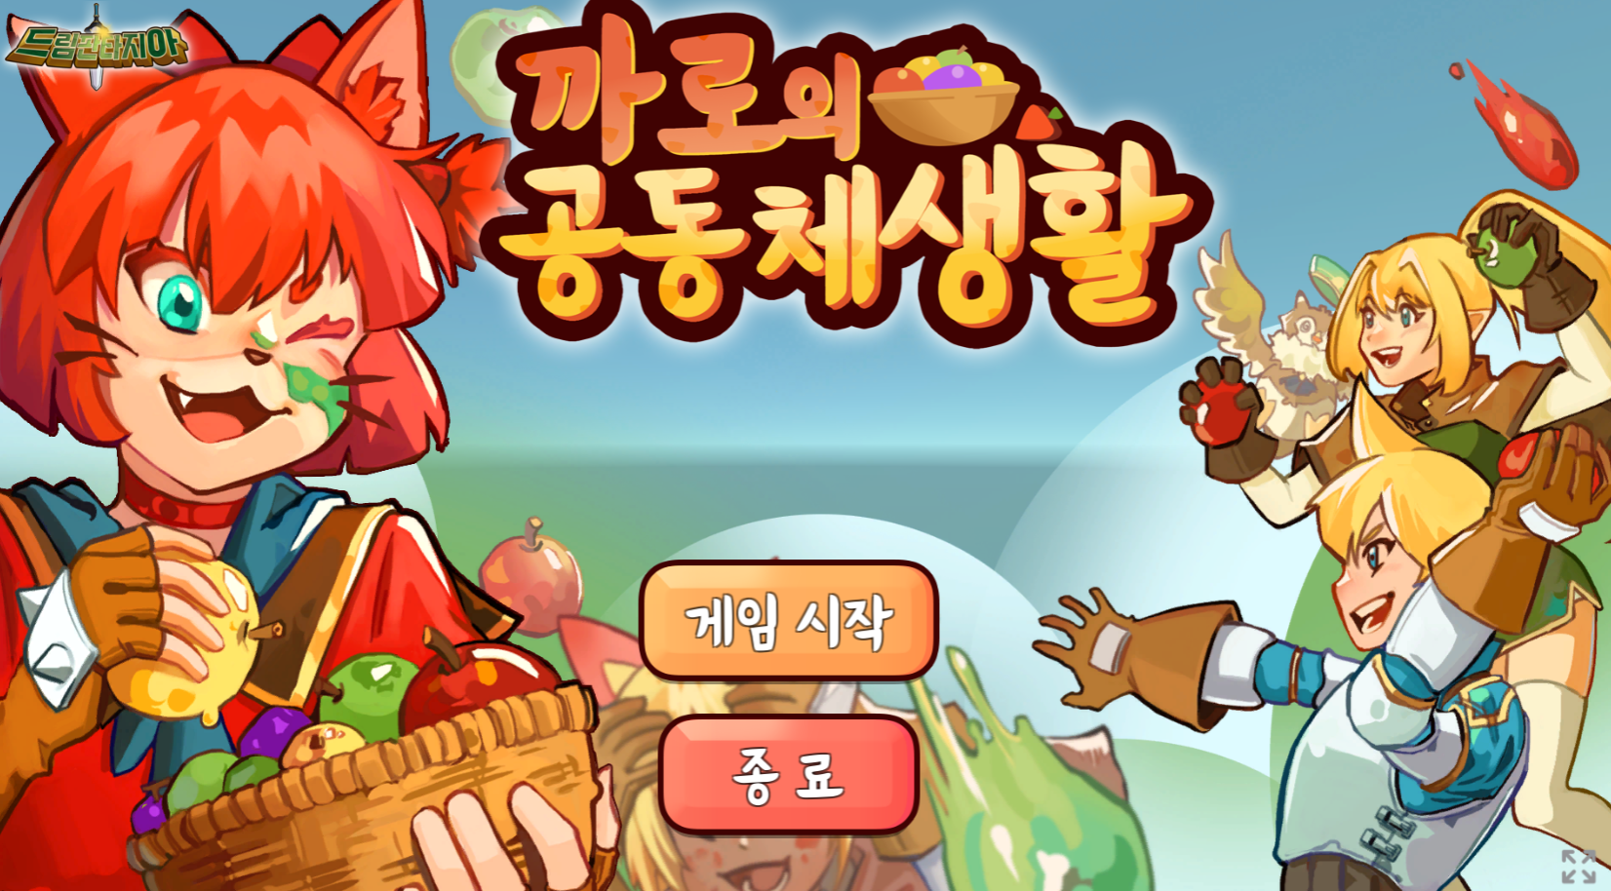
교육용 게임콘텐츠를 활용한 디지털 교육
게임으로 공부하는 즐거운 도덕시간 (2)
까로의 공동체 생활 게임과 함께하는 도덕 시간
게임을 통해 친구 사이의 문제 해결 방법을
바르게 판단하고 다짐하기

Slide 3
교육용 게임콘텐츠를 활용한 디지털 교육
게임으로 공부하는 즐거운 도덕시간 (2)
활동1. 친구와의 문제 및 해결 방법 알아보기
「친구의 장난」을 읽고 인물의 행동을 분석해봅시다.
무슨 일이 일어났나요?
남욱이의 행동에 대해 어떻게 생각하나요?

Slide 4
교육용 게임콘텐츠를 활용한 디지털 교육
게임으로 공부하는 즐거운 도덕시간 (2)
활동1. 친구와의 문제 및 해결 방법 알아보기
친구와 사이좋게 지내려면 어떻게 해야할까요?
친구와 다투게 되면, 친구와 대화하여 문제를 해결합니다.
나만 생각하지 않고 친구의 입장도 생각합니다.

Slide 5
교육용 게임콘텐츠를 활용한 디지털 교육
게임으로 공부하는 즐거운 도덕시간 (2)
활동2. 까로의 공동체 생활 게임: 친구와의 문제 판단하기
까로의 공동체 생활 게임 방법 알아보기

Slide 6
교육용 게임콘텐츠를 활용한 디지털 교육
게임으로 공부하는 즐거운 도덕시간 (2)
활동2. 까로의 공동체 생활 게임을 통해 도덕적 가치 문제 해결하기
‘까로의 공동체 생활‘ 게임에서 나왔던 문제 상황과 답을 정리해봅시다.
블록 매치 퍼즐
게임을 하면서
출제되는 문제를
꼭 주의 깊게
살펴보세요!

Slide 7
교육용 게임콘텐츠를 활용한 디지털 교육
게임으로 공부하는 즐거운 도덕시간 (2)
활동2. 까로의 공동체 생활 게임을 통해 도덕적 가치 문제 해결하기
게임에서 나왓던 문제 상황과 비슷한 경험이 있으면 적어봅시다.
구분
내용
게임 속
문제 상황
문제 상황과
관련된
나의 경험을
돌이켜
생각해봅시다.
나의 문제 상황
그때의 나의 행동
앞으로의 다짐

Slide 8
교육용 게임콘텐츠를 활용한 디지털 교육
게임으로 공부하는 즐거운 도덕시간 (2)
활동3. 친구와의 소중한 우정을 지켜요.
우정 협약문에 적을 우정을 지키지 위한 규칙을 적어봅시다.

Slide 9

교육용 게임콘텐츠를 활용한 디지털 교육
게임으로 공부하는 즐거운 도덕시간 (2)
활동3. 친구와의 소중한 우정을 지켜요.
친구와 다퉜던 적이 있나요? 또는 친구를 서운하게 한 적이 있나요? 친구의 입장을 생각하며 친구에게 줄 편지를 써봅시다.

